Slide 1

第一次习题课
电子政务导论

Slide 2


CONTENTS
课程内容及成绩组成
01
Course content and achievement composition
Course content and achievement composition
Course content and achievement composition
02
作业要求&参考tips
Job requirements & reference tips
Job requirements & reference tips
Job requirements & reference tips
论文格式
03
Paper format Paper format Paper format
Paper format Paper format Paper format
Paper format Paper format Paper format
04
Q & A
Question & Answer Question & Answer

Slide 3
01
课程内容及成绩组成
Course content and achievement composition
Course content and achievement composition
Course content and achievement composition

Slide 4


课程内容及成绩组成
课程内容
宏观介绍电子政务发展历程，帮助同学们更好的了解电子政务理念、评价指标等；在具备相关基本概念后，基于分析一系列真实案例及其发展现状，结合日前大热的“云计算”研究如何更好实现信息共享。
课程目标
使学生了解、体验电子政务平台的使用方法、更新观念；了解电子政务的一般流程和简单应用，能利用计算机搜集、索取、存储、展示、交流政务信息；学会政务资源的分析、共享和交流、能利用网络进行协同工作；能在网络上实现政务信息简单的交互，了解电子政务应用系统的开发流程。
Course
content
成绩组成
1. 平时分60%
考勤：15% ＋ 论文25% ＋ PPT20%
（注意！PPT全部同学都要交，不是只有展示的同学交，展示的同学是另外加分的。）
2. 期末考试40%

Slide 5
02
作业要求&参考tips
Job requirements & reference tips
Job requirements & reference tips
Job requirements & reference tips

Slide 6
作业要求&考试形式
作业要求
作业的命名规则: 专业_学号_姓名_初稿／终稿
字数要求: 8000字以上
题目: 老师这边会统一给出可选题目，大概有200来个，大家可以自行选择，但是尽量不要重复。
选题截至日期：2016-9-28
初稿截止日期：2016-11-16
终稿截止日期：2016-12-4
Requirement
考试形式
开卷
题目答案在书上可以直接找出

Slide 7
如何写好一篇论文？
1.选择论文题目
2.收集资料
3.写摘要、定目录
4.丰富你的论文！
在预先给的题目中选择，尽量每人都选择不同的研究主题。
提取出题目中的关键字搜索，尽可能多的收集与论文相关的资料，包括现有论文、学术报刊等等。
摘要——论文之灵魂！
目录——论文之骨架！
始终围绕三个问题
What？
Why？
How？
补血补肉补能量
让你的论文丰富生动
事例、图表数据
注意格式的规范性！

Slide 8
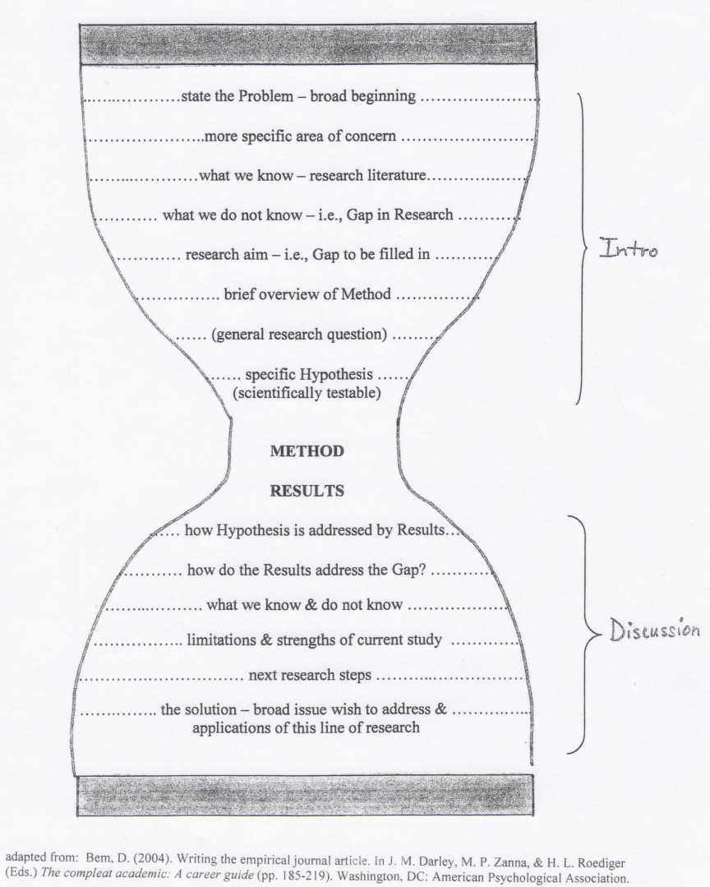
如何写好一篇论文？
第一次写学术论文无从下手怎么办？
查找、阅读文献，用文献管理软件管理
写proposal
伦理委员会审批
做预研究
正式研究，收集数据
数据分析
根据数据结果完善intro
按method、result、discussion、abstract的顺序完成文章。
初稿完成，然后做好起码改5次的准备。

Slide 9
如何阅读文献？
阅读文献的目的
如何表述我的观点
如何扩充我不了解的
学习写作技巧：论文的结构和论证方法
阅读参考文献的文献
获得文献的渠道
Reading
图书馆
知网、万方等数据库
谷歌文库
维基百科

Slide 10
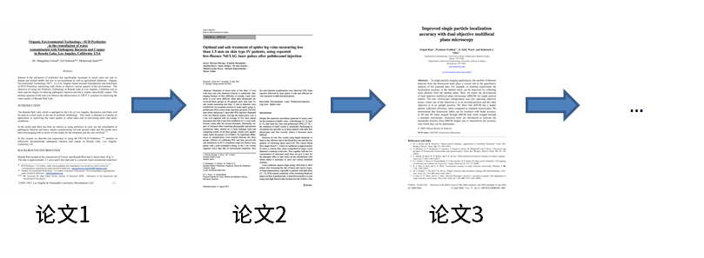
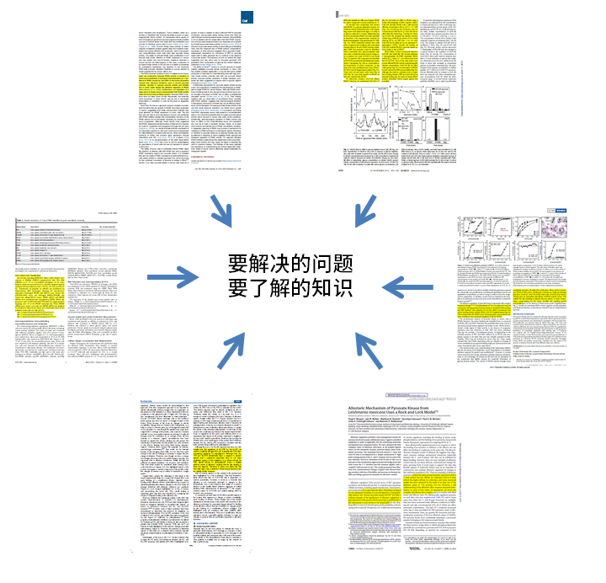
如何阅读文献？
BEFORE
效率低
思路混乱
NOW
改变阅读论文的思维！

Slide 11
如何写好论文的摘要？
写摘要的方子（PARI）
写论文的时候，照方抓药即可。
P = Problem: 文章要解决什么问题
A = Approach: 文章用得是什么方法解决提出的问题
R = Results: 解决了问题得到了些什么结果
I = Impacts: 这些结果有什么具体理论或者实际的影响
煮药的过程
按照以下四个句式写四句话，概括研究成果:
The problem I am trying to solve in this paper is ...
2) The approach I adopt to solve the problem is ...
3) The results obtained in this research include ...
4) The impacts of our obtained results are ...
Reading

Slide 12
如何写出一篇逻辑清晰的论文？
议论文三要素
论点（正确、鲜明阐述作者观点的句子）
论据（支撑论点的材料，是作者用来证明论点的理由和根据）
论证（揭示出论点和论据之间的内在逻辑关系）
原则
化整为零，拆分论点，层层递进，环环相扣
Reading
例子
亚里士多德的三段论：
所有的人都会死
苏格拉底是一个人
因此，苏格拉底会死
一个极好的栗子

Slide 13
03
YOUR TITLE HERE
论文格式
Paper format Paper format Paper format
Paper format Paper format Paper format
Paper format Paper format Paper format

Slide 14
论文格式要求
格式要求
1. 严格按照群文件中的《电子政务导论-参考模板》修改格式
2. 文章层次分明，大标题和下层标题字号分明
3. 正文字体全部使用宋体，小四，1.5倍行距；
4. 引用部分使用引号，并把参考文献标注其后；
5. 页眉的左边：电子政务导论2016年秋
6. 页眉的右边：教师：毛明志 助教：郝思佳
7. 严禁抄袭！！！
Reading

Slide 15
04
YOUR TITLE HERE
Q & A
Question & Answer Question & Answer

Slide 16

电子政务导论习题课

